Slide 1

Stralingsbescherming meet- en regeltoepassingen - toestellen
Praktische stralingsbescherming
Frits Pleiter

Slide 2
Indeling
  Praktische stralingsbescherming voor toezichthouder
  mr vrs-D mr & vrs-D
  voorlichting, instructie, bijscholing (16.1.1) (18.1.1)
  risicoanalyse (16.1.2) (18.1.5)
  kernenergiewetdossier (16.1.2) (18.1.6)

Slide 3
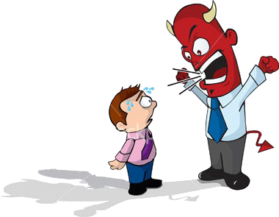
Praktische stralingsbescherming voorlichting, instructie en bijscholing
  TS informeert werknemer over
  huisregels en schriftelijke instructies
  beveiligingsmaatregelen tegen
  onbevoegd gebruik van toestel
  ontvreemding van toestel
  zaken die mis kunnen gaan
  maatregelen als iets mis is gegaan
  TS wijst werknemer er op dat
  röntgenstralen verstrooid worden
  bestraald object een stralingsbron is voor gebruiker en omstanders
  röntgenstraling veel schade kan aanrichten
  dicht bij buis kan in enkele seconden ernstige huidschade ontstaan

Slide 4
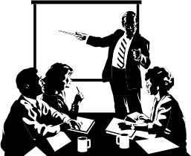
Praktische stralingsbescherming voorlichting, instructie en bijscholing
  TS draagt zorg voor
  schriftelijke werk- en veiligheidsinstructies
  periodieke bijscholing van hemzelf
  periodieke bijscholing van werknemers voor wie hij verantwoordelijk is
  weet wat je niet weet

Slide 5
Praktische stralingsbescherming risicoanalyse
  benodigde gegevens voor elk toestel
  buisspanning
  product van buisstroom en belichtingsduur per opname (mAs-waarde)
  aantal opnamen per jaar
  veldgrootte
  afstand tussen focus en bestraald object
  DOP-waarde
  afstand tot alle naastgelegen ruimtes (m)
  materiaal en dikte van eventuele afschermingen (cm)
  afstand tot de terreingrens (m)
  dit kan ook de muur van naastgelegen ruimte of plafond zijn
  deze gegevens zijn te vinden in het kernenergiewetdossier

Slide 6
Praktische stralingsbescherming risicoanalyse
  TS voert dosisberekeningen uit voor
  werknemers die met de röntgentoestellen werken
  naastgelegen ruimtes binnen het gebouw
  terreingrens
  doe dit voor dichtstbijgelegen terreingrens
  herhaal berekening indien in andere richting minder afscherming is

Slide 7
Praktische stralingsbescherming risicoanalyse
  maak altijd behoudende schatting
  neem altijd incidentsituaties mee
  ga na of rechtstreekse bestraling mogelijk is, of dat alleen strooistraling wordt opgelopen
  bij meerdere afschermingen kan meestal volstaan worden met de afscherming die grootste stralingsreductie oplevert
  sommeer bijdragen van alle aanwezige toestellen
  vergelijk resultaten met dosislimieten
  TS zorgt dat de risicoanalyse actueel blijft: als uitgangspunten voor de analyse veranderen, moet de analyse worden aangepast
  overleg altijd met CD voor aan risicoanalyse te beginnen
  risicoanalyse moeten getoetst en goedgekeurd worden door CD

Slide 8

Praktische stralingsbescherming kernenergiewetdossier
  TS beheert kernenergiewetdossier en houdt dit actueel
  globale inhoud van dossier
  bedrijfsgegevens
  gegevens per toestel
  organisatorische gegevens
zie de syllabus voor gedetailleerde inhoud van dossier

Slide 9
Indeling
  Praktische stralingsbescherming voor werknemer
  mr vrs-D mr & vrs-D
  organisatorische maatregelen (16.2.1) (18.2.1)
  principes van veilig werken (16.2.2) (18.2.2)

Slide 10
Praktische stralingsbescherming organisatorische maatregelen
  voor begin van werk
  leer huisregels en schriftelijke instructies
  leer wat mis kan gaan en wat te doen als het toch gebeurt
  leer beveiligingsmaatregelen tegen
  onbevoegd gebruik van toestellen
  ontvreemding van toestellen
  TS moet expliciet toestemming verlenen voor elke nieuwe handeling
  bij elk incident moet de werknemer onmiddellijk TS waarschuwen

Slide 11
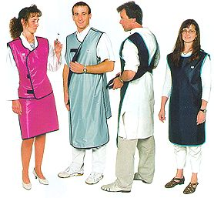
Praktische stralingsbescherming principes van veilig werken
  brongerichte aanpak
  kies zo klein mogelijke straling / dosis
  kies zo kort moglijke blootstellingstijd / belichtingsduur
  kies zo groot mogelijke werkafstand
  pas afscherming toe
  gebruik persoonlijke beschermingsmiddelen
  maak gebruik van de kwadratenwet
  afstand 2 × groter → dosis 4 × lager
  afstand 3 × groter → dosis 9 × lager
  afstand 4 × groter → dosis 16 × lager
  gebruik loodschort en loodkraag als persoonlijk beschermingsmiddel

